Slide 1

TRƯỜNG CAO ĐẲNG LÝ TỰ TRỌNG TP. HỒ CHÍ MINH

Slide 2

KHOA KHOA HỌC CƠ BẢN

Slide 3

ỦY BAN NHÂN DÂN THÀNH PHỐ HỒ CHÍ MINH
TRƯỜNG CAO ĐẲNG LÝ TỰ TRỌNG TP. HỒ CHÍ MINH
Bậc đào tạo: TRUNG CẤP CHUYÊN NGHIỆP
Tên giảng viên: LÊ NGUYỄN MỸ TRÂM

Slide 4
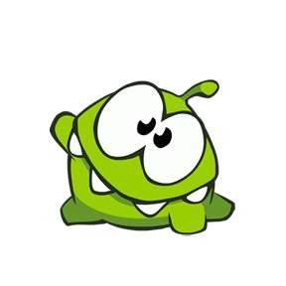
good afternoon class 19t2

Slide 5

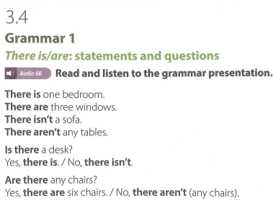

Slide 6
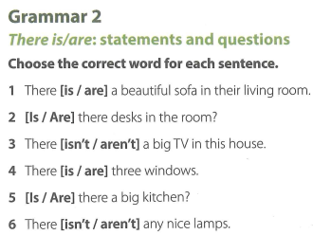

Slide 7
GRAMMAR:
THERE IS và THERE ARE
There is và There are xuất hiện một cách thường xuyên và được dùng không biết bao nhiêu lần trong ngày, trong vô số các hoàn cảnh. Chúng được dùng để nói về sự tồn tại của một thứ gì đó hay có thể hiểu nghĩa của chúng là “Có…” (Có một chú chim, có hai trái banh, có ba chiếc xe,…). Cùng nghĩa nhưng chắc chắn chúng phải có điều khác biệt (thì mới có 2 cấu trúc chứ phải không), hãy cùng tìm hiểu về thể khẳng định, thể phủ định, thể nghi vấn, thể rút gọn và cách dùng đặc biệt của chúng nhé!

Slide 8
I. Thể khẳng định
Với thể khẳng định, có 3 nguyên tắc sử dụng cấu trúc There + be +…
Nguyên tắc 1:
There is + singular noun (danh từ số ít)
– There is a pen in my lovely pencil case.
– There is an apple in the picnic basket.
– There is one big tree in my grandparents’ garden.

Slide 9
I. Thể khẳng định
Nguyên tắc 2:
There are + plural noun (danh từ số nhiều)
– There are pens in my lovely pencil case.
– There are three apples in the picnic basket.
– There are many trees in my grandparents’ garden.

Slide 10
I. Thể khẳng định
Nguyên tắc 3:
There is + uncountable noun (danh từ không đếm được)
– There is hot water in the bottle.
– There is some rice left on the plate.
– There is ice-cream on your clothes.

Slide 11
II. Thể phủ định
Ở thể phủ định, sau động từ to be sẽ có thêm từ not và thường có thêm từ any để nhấn mạnh sự không tồn tại của một thứ gì đó. Tương tự, cũng có 3 nguyên tắc:

Slide 12
II. Thể phủ định
Nguyên tắc 1:
There is not + singular noun (danh từ số ít)
– There is not any book on the shelf.
– There is not a buffalo in the rice field.
– There is not an octopus in the river.

Slide 13
II. Thể phủ định
Nguyên tắc 2:
There are not + plural noun (danh từ số nhiều)
– There are not any students in the classroom right now.
– There are not three horses in the race.
– There are not many people at the concert.

Slide 14
II. Thể phủ định
Nguyên tắc 3:
There is not + uncountable noun
– There is not any milk in the fridge.
– There is not any air inside the plastic bag.
– There is not any coffee on your shirt.

Slide 15
III. Thể nghi vấn (Câu hỏi Yes/No)
 Đối với câu hỏi Yes/No, chúng ta đặt động từ to be ra trước từ there để tạo thành câu hỏi. Từ any được dùng với câu hỏi cho danh từ số nhiều và danh từ không đếm được. Câu trả lời ngắn sẽ là there is và there are.
Is there a ball in the present box? Yes, there is.
Is there an eraser in your school bag? No, there is not.
Are there any students taking part in the event? Yes, there are.
Are there any pets in your family? No, there are not.
Is there any juice at the table? Yes, there is.
Is there any cereal for the breakfast? No, there is not.

Slide 16
Câu hỏi How many…?
Còn một dạng câu hỏi khác cũng thường sử dụng các cấu trúc trên, đó là How many?. Điểm đặc biệt của cấu trúc này là chỉ sử dụng với danh từ số nhiều.
How many + plural noun (danh từ số nhiều) + are there +…?
How many brothers and sisters are there in your house?
How many oranges are there in your lunchbox?
How many fish / fishes are there in the fish tank?

Slide 17
IV. Thể rút gọn
♫♫ Hầu như hai cấu trúc There is và There are đều được dùng ở thể rút gọn để câu trở nên ngắn gọn hơn và đồng thời câu nói sẽ nhanh và mượt mà hơn. Quy tắc rút gọn vô cùng đơn giản:
There is = There’s
There are = There’re
There is not = There’s not = There isn’t
There are not = There’re not = There aren’t

Slide 18
V. Cách dùng đặc biệt của There is / There are
Một cách dùng khá đặc biệt của hai cấu trúc này chính là liệt kê nhiều danh từ. Các danh từ được liệt kê có thể vừa là số ít, vừa là số nhiều, vừa đếm được, vừa có không đếm được. Vậy phải dùng There is hay There are đây? Vô cùng đơn giản luôn nhé, quy luật chính là thế này:

Slide 19
V. Cách dùng đặc biệt của There is / There are
QUY LUẬT 1:
☞ Nếu danh từ trong chuỗi liệt kê bắt đầu là danh từ số ít hoặc danh từ không đếm được, chúng ta dùng There is:
There’s a book, a pen, three rulers and a bottle of water on the table. (Bởi vì a book là danh từ số ít nên ta dùng There is và không quan tâm các danh từ được liệt kê phía sau.)
There’s milk, a banana, cheese and tomatoes in the fridge. (Bởi vì milk là danh từ không đếm được nên ta dùng There is không quan tâm các danh từ được liệt kê phía sau.)

Slide 20
V. Cách dùng đặc biệt của There is / There are
QUY LUẬT 2:
☞ Nếu danh từ trong chuỗi liệt kê bắt đầu là danh từ số nhiều, chúng ta dùng There are:
There’re candies, a birthday cake, chicken, pizza and a lot of ice-cream at John’s birthday party. (Bởi vì candies là danh từ số nhiều nên ta dùng There are và không quan tâm các danh từ được liệt kê phía sau.)

Slide 22
GRAMMAR 2 (KEY)
There [is / are] a beautiful sofa in their living room.
[Is / Are] there desks in the room?
There [isn’t / aren’t] a big TV in this house.
There [is / are] three windows.
[Is / Are] there a big kitchen?
There [isn’t / aren’t] any nice lamps.

Slide 23
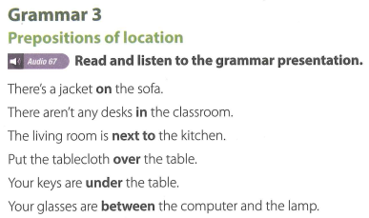

Slide 24
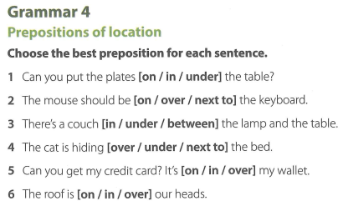

Slide 25
GRAMMAR 4 (KEY)
Can you put the plates [on / in / under] the table?
The mouse should be [on / over / next to] the keyboard.
There’s a couch [in / under / between] the lamp and the table.
The cat is hiding [over / under / next to] the bed.
Can you get my credit card? It’s [on / in / over] my wallet.
The roof is [on / in / over] our heads.

Slide 26
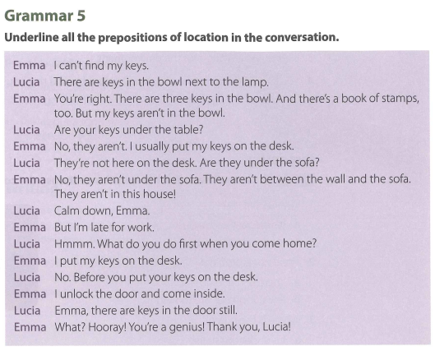

Slide 27
GRAMMAR 5 (KEY)
Emma: I can’t find my keys.
Lucia: There are keys in the bowl next to the lamp.
Emma: You're right. There are three keys in the bowl. And there's a book of stamps, too. But my keys aren't in the bowl.
Lucia: Are your keys under the table?
Emma: No, they aren’t. I usually put my keys on the desk.
Lucia: They’re not here on the desk. Are they under the sofa?
Emma: No, they aren’t under the sofa. They aren’t between the wall and the sofa. They aren’t in this house!
Lucia: Calm down, Emma.
Emma: But I’m late for work.
Lucia: Hmmm. What do you do first when you come home?
Emma: I put my keys on the desk.
Lucia: No. Before you put your keys on the desk.
Emma: I unlock the door and come inside.
Lucia: Emma, there are keys in the door still.
Emma: What? Hooray! You’re a genius! Thank you, Lucia!

Slide 28
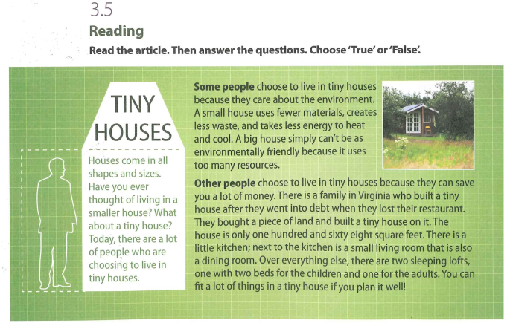

Slide 29
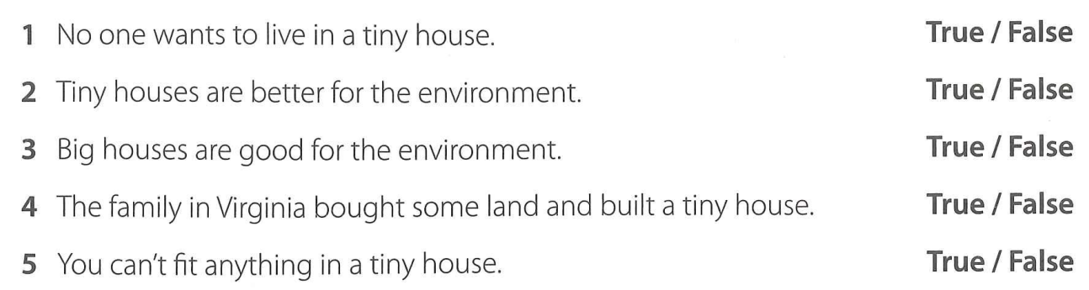

Slide 30
New words:
1. tiny (adjective) UK /ˈtaɪ.ni/ US /ˈtaɪ.ni/: extremely small:
a tiny flower
a tiny helping of food
a tiny baby
Ex: The print is so tiny, you need a magnifying glass to read it.

Slide 31
New words:
2. environment (noun) UK /ɪnˈvaɪ.rən.mənt/ US /ɪnˈvaɪ.rən.mənt/: the air, water, and land in or on which people, animals, and plants live:
Exs:
We're not doing enough to protect the environment from pollution.
The radiation leak has had a disastrous effect on the environment.
We must ensure that tourism develops in harmony with the environment.
We won't invest in any company that pollutes the environment.

Slide 32
New words:
3. waste (noun) UK /weɪst/ US /weɪst/: unwanted matter or material of any type, especially what is left after useful substances or parts have been removed:
Exs:
This city produces 20 million tons of household waste each year.
The Japanese recycle more than half of their waste paper.

Slide 33
New words:
4. heat (verb) UK /hiːt/ US
/hiːt/: to make something hot or warm, or to become hot or warm:
Exs:
A large house like this must be expensive to heat.
Shall I heat up some soup for lunch?

Slide 34
New words:
5. debt (noun) [ C or U ] UK /det/ US /det/:
something, especially money, that is owed to someone else, or the state of owing something:
Exs:
He managed to pay off his debts in two years.
The company ran up huge debts.
They are in debt to (= owe money to) the bank.
He got into debt (= borrowed money) after he lost his job.

Slide 35
New words:
6. loft (noun) [ C ] UK /lɒft/ US /lɑːft/:
a space at the top of a building under the roof used for storing things and usually entered by a ladder, or sometimes made into a room for living in:
Exs:
I keep my old books in the loft.
There are rats in our loft.
We are planning to convert our loft into an office.
He climbed the ladder into the loft.

Slide 36
New words:
7. adult noun [ C ] UK /ˈæd.ʌlt/ /əˈdʌlt/ US /ˈæd.ʌlt/ /əˈdʌlt/: a person or animal that has grown to full size and strength = grown-up
(An adult under English law is someone over 18 years old.)
Exs:
The school rules state that no child shall be allowed out of the school during the day, unless accompanied by an adult.
There will be two adults travelling, plus three children.
Let's stay calm and try to behave like responsible adults.

Slide 39
3.5 Reading (Key)
1. No one wants to live in a tiny house. (True / False)
2. Tiny houses are better for the environment. (True / False)
3. Big houses are good for the environment.
(True / False)
4. The family in Virginia bought some land and built a tiny house. (True / False)
5. You can’t fit anything in a tiny house.
(True / False)

Slide 40
Thank you very much
for
your cooperation.

